Slide 1
স্বাগতম

Slide 2
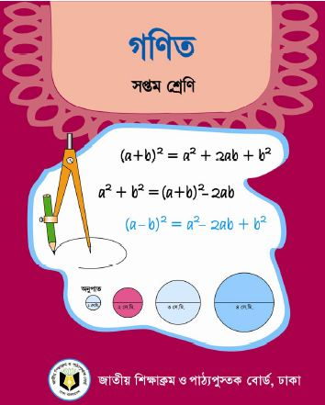
পরিচিতি
গণিত
৭ম-শ্রেণি
অধ্যায়-দ্বিতীয়
অনুশীলনী-২.২
রতন হাওলাদার
সহকারী শিক্ষক (আইসিটি)
সাপলেজা মডেল হাইস্কুল
মঠবাড়িয়া,পিরোজপুর।
ratanhowlader75@gmail.com

Slide 3
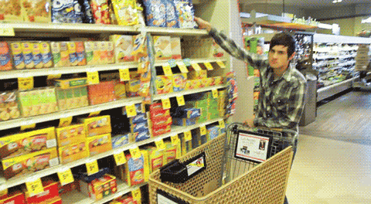
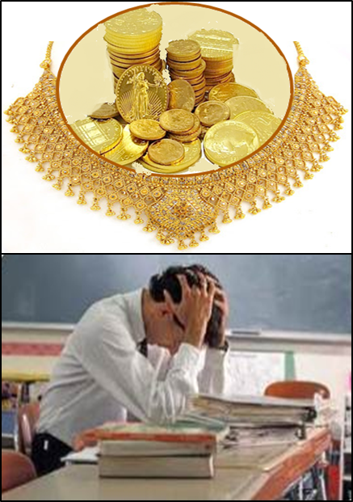
বিক্রয় বৃদ্ধি পেয়েছে
মূল্য কমেছে
দোকানে বিক্রয়ের পরিমান কেমন?মালিককে খুশি দেখাচ্ছে কেন? সোনার মূল্যের কী পরিবর্তন হল? মালিক চিন্তিতি কেন?

Slide 4
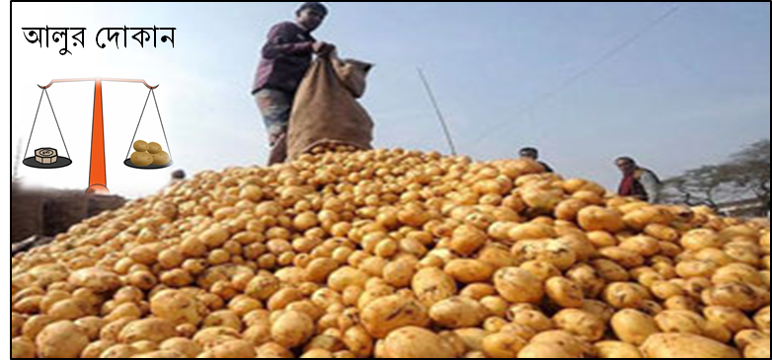
আজকের পাঠ
লাভ
ক্ষতি

Slide 5
লাভ-ক্ষতি
এই পাঠ শেষে শিক্ষার্থীরা….
লাভ ও ক্ষতি সংক্রান্ত তথ্য ব্যাখ্যা করতে পারবে;
লাভ ও ক্ষতি নির্ণয় করতে পারবে;
লাভ ও ক্ষতির শতকরা হার নির্ণয় করতে পারবে;
লাভ ও ক্ষতি সংক্রান্ত সমস্যার সমাধান করতে পারবে।

Slide 6
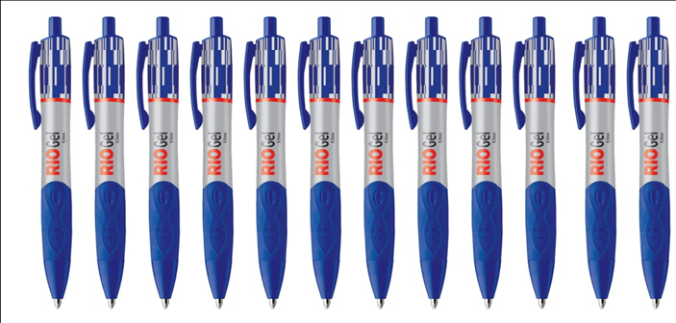
ক্রয়মূল্য = ৬০ টাকা
বিক্রয়মূল্য = ৭২ টাকা
কোনো জিনিস যে মূল্যে ক্রয় করা হয় তাকে ক্রয়মূল্য বলে।
কোনো জিনিস যে মূল্যে বিক্রয় করা হয় তাকে বিক্রয়মূল্য বলে।

Slide 7
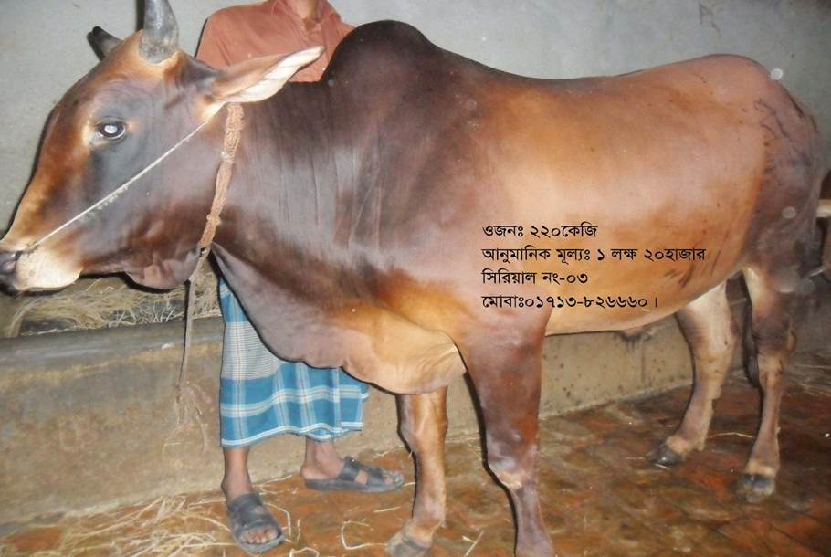
৩ মাস আগে 12000 টাকায় ক্রয় করা হল।
৩ মাস পরে ১৫০০০ টাকায় বিক্রয় করা হল।
ক্রয়মূল্য বেশি না বিক্রয়মূল্য বেশি ?
ক্রয়মূল্য অপেক্ষা বিক্রয়মূল্য বেশি হলে লাভ হয়।
ক্রয়মূল্য অপেক্ষা বিক্রয়মূল্য কম হলে ক্ষতি হয়।

Slide 8
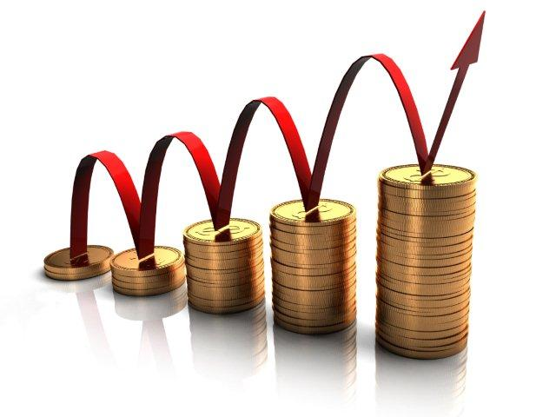
● লাভ = বিক্রয়মূল্য - ক্রয়মুল্য
● বিক্রয়মূল্য = ক্রয়মূল্য + লাভ
● ক্রয়মূল্য = বিক্রয়মূল্য - লাভ
ক্রয়মূল্য= ৬০ টাকা
বিক্রয়মূল্য= ৮০ টাকা
লাভ = ২০ টাকা

Slide 9
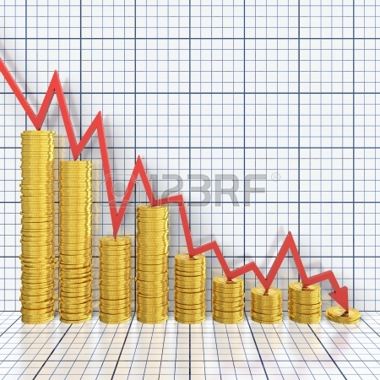
● ক্ষতি = ক্রয়মূল্য - বিক্রয়মূল্য
● ক্রয়মূল্য = বিক্রয়মূল্য + ক্ষতি
● বিক্রয়মূল্য = ক্রয়মূল্য - ক্ষতি
ক্রয়মূল্য= ১২০ টাকা
বিক্রয়মূল্য= ৮০ টাকা
ক্ষতি = ?
বিক্রয়মূল্য= ৮০ টাকা
ক্ষতি = ২০ টাকা
ক্রয়মুল্য = ?
ক্রয়মূল্য= ৯০ টাকা
ক্ষতি = ৫০ টাকা
বিক্রয়মুল্য = ?
চল বন্ধুরা আমরা একটি অংকের সধান প্রক্রিয়া লক্ষ্যকরি।

Slide 12
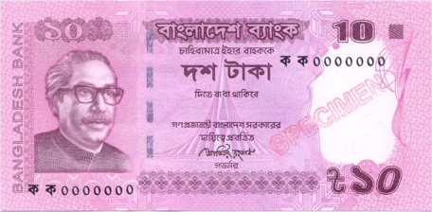
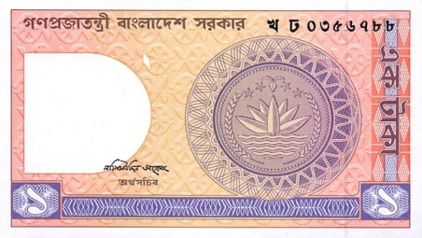
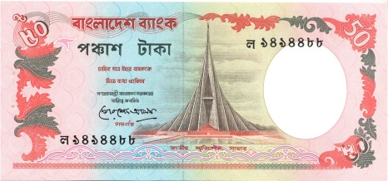
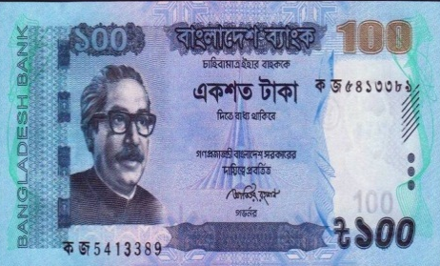
ক্রয়মূল্য
বিক্রয়মূল্য
?
লাভ
?
উপরের প্রদত্ত শর্তানুসারে সমাধানটি করার চেষ্টাকর।

Slide 13
সমস্যাটির সমাধান প্রক্রিয়া মনযোগ সহকারে লক্ষ্যকর এবং অনুশীলন কর।

Slide 15
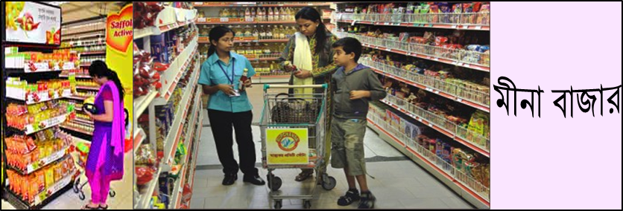
চল আমরা এটি সমস্যার সমাধান করি
একটি দ্রবের ক্রয় মূল্য ১6০ টাকা ও বিক্রয় মূল্য 200 টাকা এবং
ভ্যাটের হার ৫%।
ক. ক্রয় ও বিক্রয়মূল্যের পার্থক্য কত?
খ. লাভের শতকরা হার কত?
গ. ভ্যাট ও লাভের অনুপাত কত?
Notes:
সময় ৫ মিনিট দেয়া যেতে পারে।

Slide 16
মূল্যায়ন
১।লাভ এর সম্পর্কটি কি ?
১। বিক্রয়মূল্য - ক্রয়মূল্য
১।ক্ষতি এর সম্পর্কটি কি ?
১। ক্রয়মূল্য - বিক্রয়মূল্য
১।বিনিয়োগে টাকা বৃদ্ধি পেলে কি হয় ?
১। লাভ হয়
১।বিনিয়োগে টাকা কমে গেলে কি হয় ?
১। ক্ষতি হয়

Slide 17
মূল্যায়ন
১। প্রতি মিটার কাপড় ২০০ টাকা দরে ৫ মিটার কাপড় কিনে ২৩০ টাকা
দরে বিক্রয় করলে কত লাভ হবে ?
ক. ৫০ টাকা খ. ১০০ টাকা গ. ১৫০ টাকা ঘ. ২০০ টাকা
২। একটি শাড়ীর দাম ২০০০ টাকা। ভ্যাটের হার ৫ টাকা হলে, মোট
কত টাকা ভ্যাট দিতে হবে ?
ক. ৪০ টাকা খ . ৬০ টাকা গ. ৮০ টাকা ঘ. ১০০ টাকা
৩। প্রতিটি কমলা ২৫ টাকা দরে ক্রয় করে ২৭ টাকা দরে বিক্রয় করলে
তার ৫০ টাকা লাভ হয়। সে কতটি কমলা ক্রয় করেছিল ?
ক. ২০টি খ. ২৫টি গ. ৩০টি ঘ. ৩৫টি

Slide 18
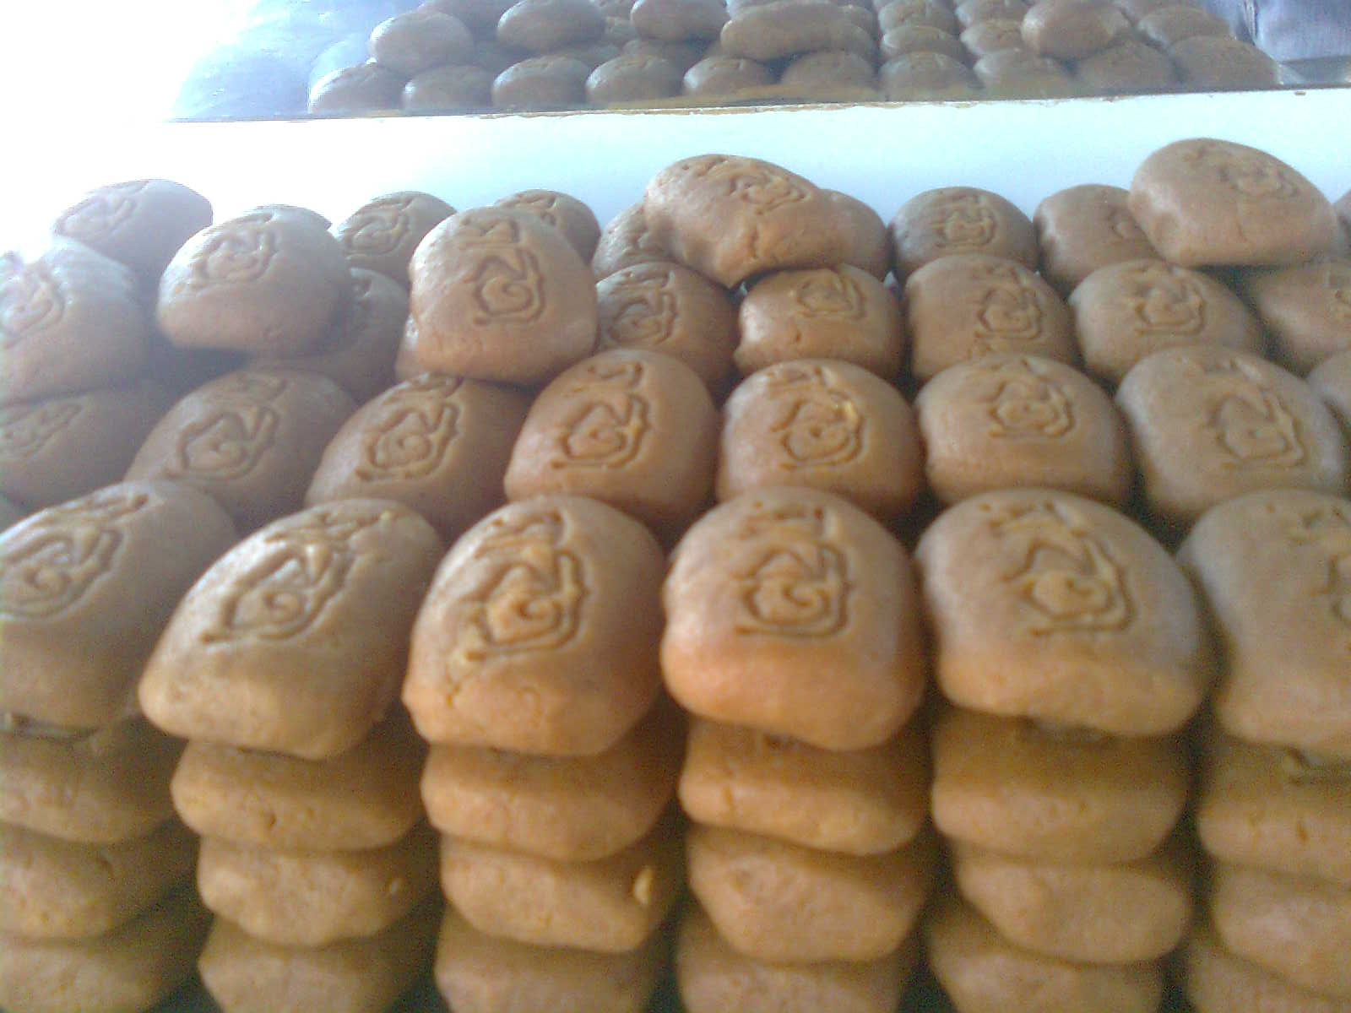
বাড়ির কাজ
সমস্যাঃ নাবিল মিষ্টির দোকান থেকে ৪৫০ টাকা দরে ২ কেজি সন্দেশ
ক্রয় করে ৫% হারে ভ্যাট প্রদান করল। সন্দেশ ক্রয় বাবদ সে
দোকানদারকে ১০০০ টাকার নোট দিল।
ক.মিষ্টির প্রকৃত বিক্রয়মূল্য কত?
খ. বিক্রেতা তাকে কত টাকা ফেরত দিল?
গ. বিক্রেতা ১০% লাভ করলে প্রতি কেজি মিষ্টির তৈরি মূল্য কত?

Slide 19
ধন্যবাদ

